Slide 1
Web编程
——前端开发

Slide 2
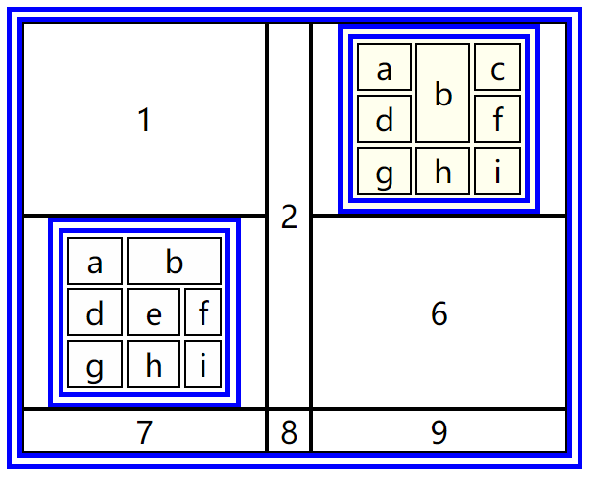
上机实验（十）.1 P190
table、边框双线8px，颜色#0000FF；td边框solid 1px，黑色，水平居中对齐；
外表宽300px。居中对齐，单元间距和单元格边距0；
2个嵌套表格背景色分别为#ffffee和#fefefe；宽度80%，居中对齐，边框1px。
其他样式请观察下图并做相应设计。

Slide 3
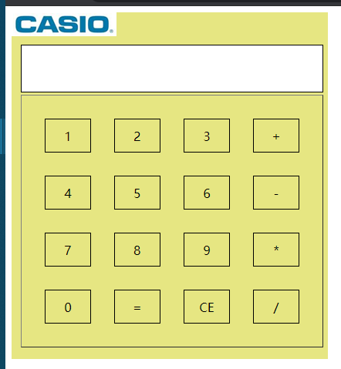
上机实验（十）.2 P190
请观察下图并设计、实现相同效果
16个按键组成的表格id为body-table，左上边框颜色gray，右下边框颜色black
使用border-spacing或cellspacing设置表格的边框间距
单元格文本居中，黑色实线边框
整体相似度评分，475px*525px，背景色#E6E682，
注：最外一圈（蓝黑色）为截图残留效果，可忽略，图片网站请查阅提交网站；

Slide 4
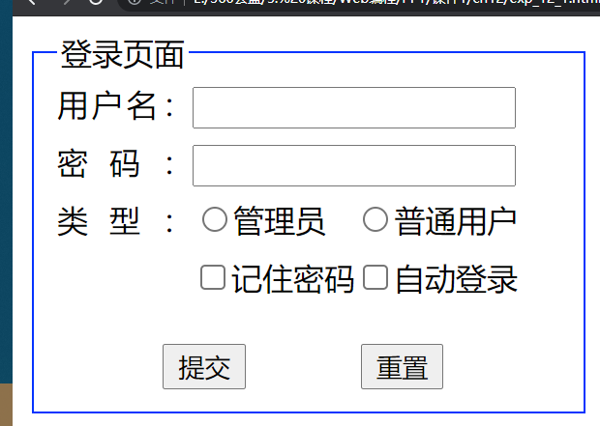
上机实验（十一）.1 P209
请观察下图（如对齐细节）并设计、实现相同效果（&通常交互效果，密码、单、复选）
使用<form>、<fieldset>和<legend>
文字正确，特别注意中文冒号，上下行如何对齐
几个输入元素的名称分别为username文本输入框、password密码输入框、usertype2个单选按钮、remember和autologin的复选框、submit和reset按钮
注：最外一圈（蓝黑色）为截图残留效果，可忽略

Slide 5
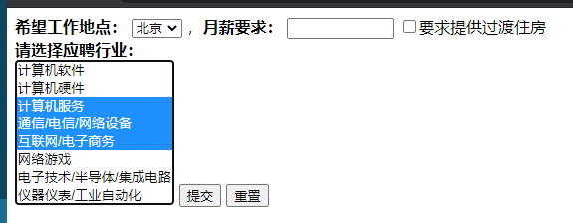
上机实验（十一）.2 P209
请观察下图并设计、实现相同效果
工作地点为单选下拉列表，包括北上广深等，下拉可选；月薪要求为单行文本输入框，要求住房为复选框，应聘行业为多选下拉列表industry，3px黑色实线边框，下文仅列出8个，可多选，按钮分别是submit和reset
注：最外一圈（蓝黑色）为截图残留效果，可忽略

Slide 6
评分标准
代码提交到下列网站上即可
http://172.31.233.204/webcheck/ ，使用自己的学号登录，初始密码是学号的后6位
选择“实验（X）……”等，提交html文本
注意图片链接使用网站上的url，使用内部样式表的方式，禁用div标签选择器
评分规则：
每个实验具有多个测试案例。若有10个测试案例，则每个测试案例满分10分。通过每个测试案例获得的分数，将按首次通过时的“试错次数”进行打折。如果第一次就通过测试案例，得满分10分；若错了2次后在第3次通过，则打8折得8分。累加所有测试案例的得分得到总得分。
特别注意，检查的项目、常见的差错包括
标题、文字、标点符号（中文使用全角标点；英文使用半角标点）和空格、对齐、间隔等等，以“可见”内容为主。
课本题目的描述本身有小差错，以PPT上的说明为准
一些HTML的布局属性现已被废弃（如这里水平线的高度等），但作为学习的过程，我们仍在这里使用。一些编辑器会提示甚至禁用该类属性，请自行禁掉或忽略这类检查。

Slide 7
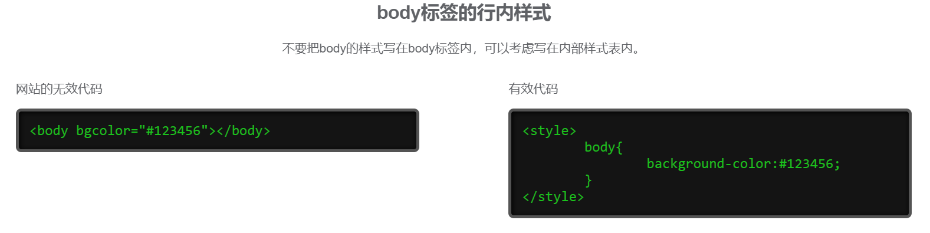
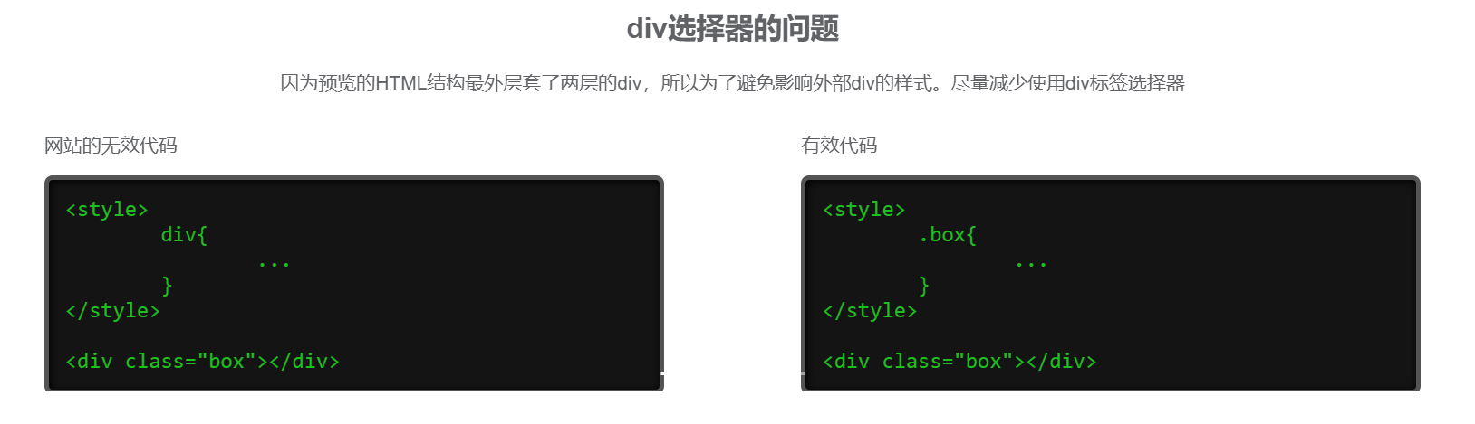
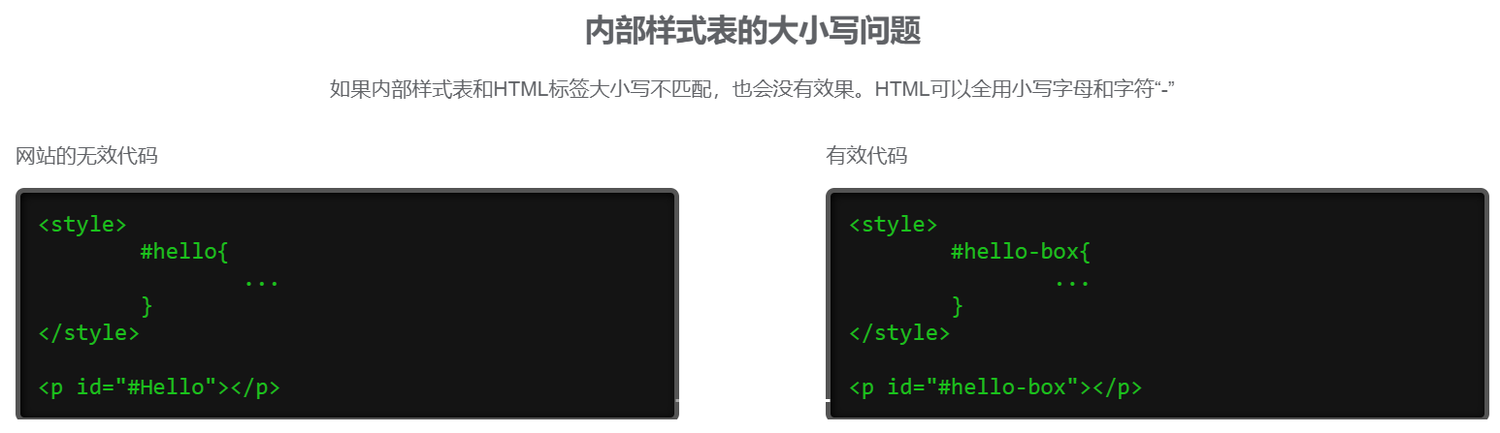
代码提交网站额外引起的一些问题
1. body标签的样式属性失效，使用body选择器的样式属性（CSS）
2. 禁用div标签选择器，使用类或ID选择器
3. 样式选择器大小写敏感，使用小写字母和“-”做标识符

